Slide 1










EKOP 3.1.6.
Önkormányzati ASP központ felállítása projekt
Önkormányzatok tájékoztatása
Önkormányzati ASP-hez történő csatlakozás bemutatása
BM információs nap
2014. június 12.
Lackó Péter
Clarity

Slide 2


Önkormányzati ASP-hez történő csatlakozás bemutatása

Slide 3

Önkormányzati csatlakozások alapvetései
Komplex ügyvitelt támogató rendszer bevezetése
Az önkormányzat működési területeinek széles körét lefedi
Sok felhasználót érint
Költséghatékony és felkészült bevezetés szükséges
  Komplex technikai-jogi-szervezeti-adminisztratív feladatrendszer megvalósítása szükséges az önkormányzatok részéről

Slide 4
ASP-hez csatlakozni kívánó önkormányzatok (1.-2.-3. ütem)
PILOT önkormányzatok
Csatlakozás: Az EKOP projekt időszaka alatt
10 PILOT önkormányzat (KMOP támogatott körből)
Feladatai: a csatlakozási feladatok ellátáson túl kiterjed még
az ASP rendszer bevezetésével, tesztelésével kapcsolatos egyéb, mélyebb szintű feladatokra
KMOP kedvezményezett egyéb önkormányzatok
A KMOP-4.7.1-13 pályázat keretein belül
az Önkormányzati ASP rendszerhez való csatlakozáshoz támogatási forrást nyert önkormányzatok
55 pályázat nyert támogatást, így a második csatlakozási ütemben további 45 önkormányzatot jelent
Csatlakoztatásuk az ASP rendszer szolgáltatási időszakára esik
További érdeklődő önkormányzatok
A KMOP pályázaton tartalék támogatottként szerepel, vagy
Csatlakozott a Portál szakrendszerhez, vagy
csak érdeklődő (adatbekérés történt)
A projekt jelen időszakáig további 26 érdeklődő önkormányzatról van tudomás.
Az egyéb önkormányzatok csatlakoztatása szintén az éles szolgáltatási időszakra esik

Slide 5

A csatlakozás szakaszai
A szervezet felkészítése a csatlakozásra
Tervezés, tájékozódás
Csatlakozási szerződés
Beszerzés
Ügyviteli és szabályozási felkészülés
2-3 hónapos időszakot ölelnek fel.
ASP rendszerhez történő fizikai és szolgáltatásokra vonatkozó csatlakozás
Infrastrukturális feltételek
Oktatások
Tesztelés
Migráció
2-3 hónapos időszakot ölelnek fel.
ASP Központ szolgáltatásainak igénybe vétele
Szolgáltatási szerződés és SLA megállapodás
Lakossági és vállalkozói ügyfelek tájékoztatása

Slide 6
Csatlakozási ütemek
ASP SZOLGÁLTATÁS 1. SZAKASZA
ASP SZOLGÁLTATÁS 2. SZAKASZA
ASP KÖZPONT FELÁLLÍTÁSA (EKOP)
PILOT ÖNKORMÁNYZATOK
Csatlakozási
szakasz
Éles szolgáltatás időszaka
Csatlakozás előkészítési szakasz
1. PILOT csatlakoztatási ütem
KMOP KEDVEZMÉNYEZETT ÖNKORMÁNYZATOK
Csatlakozás előkészítési szakasz
Csatlakozási szakasz
Éles szolgáltatás időszaka
2. Csatlakoztatási ütem
Csatlakozás előkészítési szakasz
Csatlakozási
szakasz
Éles szolgáltatás időszaka
TOVÁBBI ÖNKORMÁNYZATOK
EKOP zárás
Önkormányzati
KMOP zárás

Slide 7
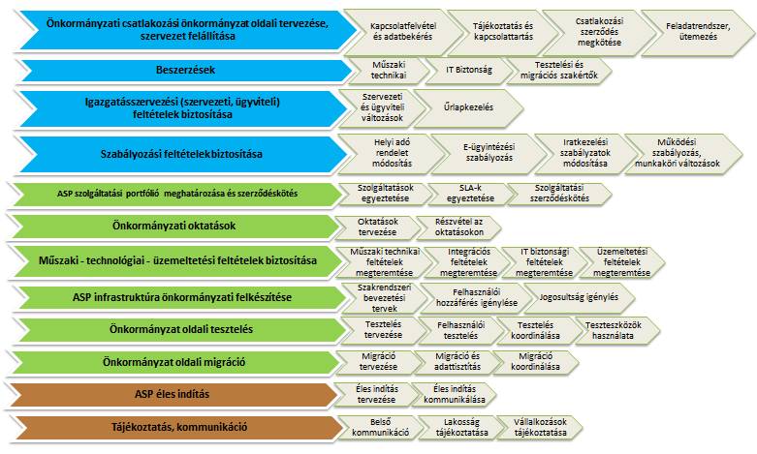
Önkormányzati csatlakozás
teljes feladatrendszere

Slide 8
Önkormányzati csatlakozás feladatcsoportjai
Önkormányzati csatlakozási önkormányzat oldali tervezése, szervezet felállítása
Következő időszak feladatai
Beszerzések
Igazgatásszervezési (szervezeti, ügyviteli)
feltételek biztosítása
Szabályozási feltételek biztosítása
ASP szolgáltatási portfólió meghatározása és szerződéskötés
Önkormányzati oktatások
Műszaki - technológiai - üzemeltetési feltételek biztosítása
ASP infrastruktúra önkormányzati felkészítése
Önkormányzat oldali tesztelés
Önkormányzat oldali migráció
ASP éles indítás
Tájékoztatás, kommunikáció

Slide 9
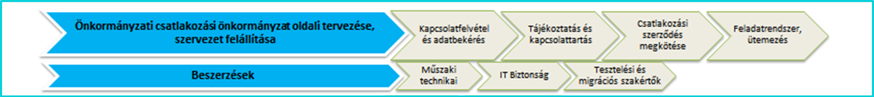
Következő időszak feladatai
    Kapcsolattartók és felelősök kijelölése, csatlakozási szervezet felállítása
    Csatlakozási kérdőívek kitöltése, adatszolgáltatás
    Önkormányzati feladatok megtervezése
    Tájékoztatások nyomon követése
    Csatlakozási szerződés megkötése
    KMOP pályázati beszerzések

Slide 10
1. Kapcsolattartók és felelősök kijelölése, csatlakozási szervezet felállítása
Cél: Az ASP Központ és az önkormányzatok között meginduló kommunikáció, kapcsolattartási és felelősségi körök tisztázása
Csatlakozási szervezet felállítása
Hivatalos képviselő
ASP kapcsolattartó
Lokális informatikai üzemeltető(k)
Felhasználók
Kulcsfelhasználó(k)
2014. június
Meghatározása, kijelölése
Szervezeti és kapcsolattartási adatlap kitöltése

Slide 11
2. Csatlakozási kérdőívek kitöltése, adatszolgáltatás
Cél: ASP rendszer és Központ felkésztése a csatlakozás folyamatára (oktatás, tesztelés, migráció, integráció)
Alap-, ügyviteli- és rendszerinformációk megadásához
  Szervezeti és kapcsolattartási adatok
  Dokumentumok (helyi szabályzatok, pályázati anyag, stb.)
  Törzsadat nyilvántartások adatai
  Helyi informatikai környezetre vonatkozó adatok
  Szakrendszeri információk
Várhatóan: 2014. június - július

Slide 12
3-4. Csatlakozási feladatok önkormányzati megtervezése és tájékozódás
Tájékoztatásokon való részvétel
Saját csatlakozás előkészítése, feladatok felmérése, ütemezése
Saját beszerzési igények meghatározása, megtervezése
Saját tesztelési, migrációs, integrációs igények felmérése, megtervezése
Várhatóan: csatlakozást megelőzően min. 6 hónappal

Slide 13
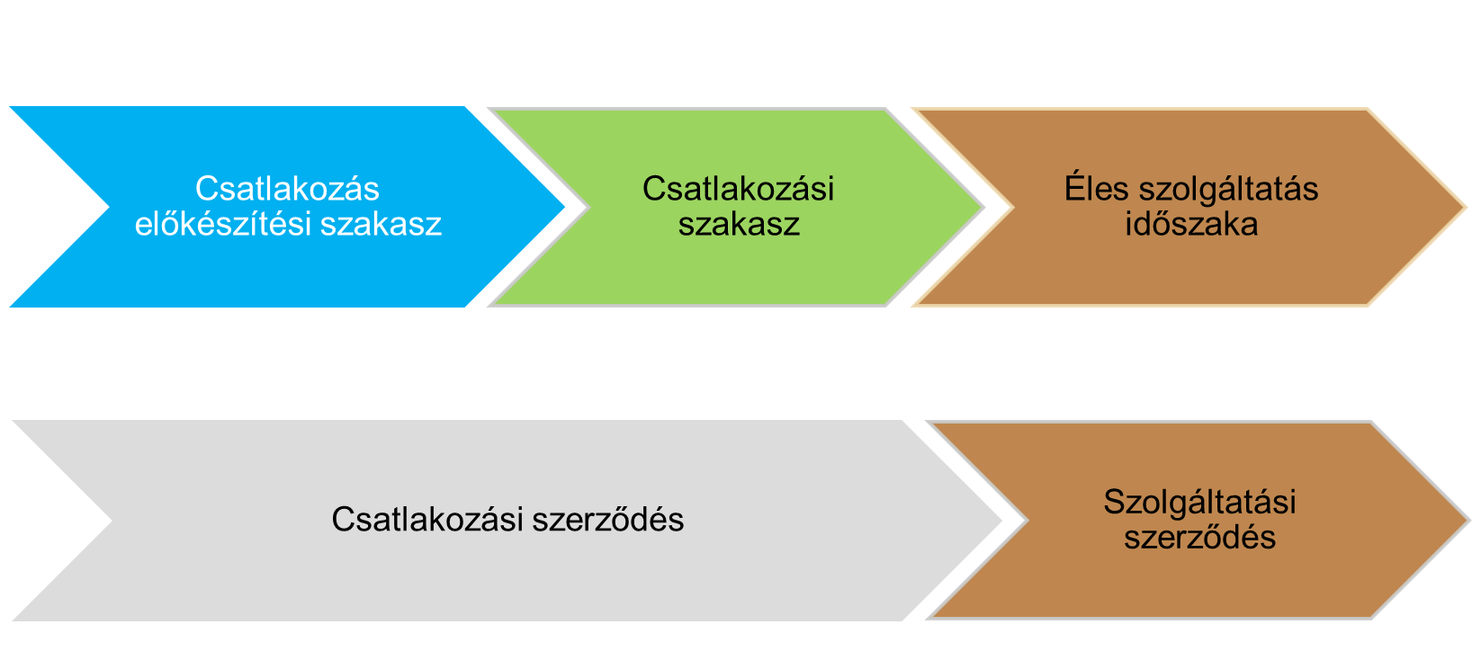
5. Csatlakozási szerződés megkötése
Csatlakozási Szerződés (minden csatlakozni kívánó önkormányzat)
Csatlakozási és Pilot Tesztelési Szerződés (csak Pilot önkormányzatok)
Várhatóan: 2014. július
*részletek a szerződésekről szóló előadásban

Slide 14
6. Beszerzések
Műszaki feltételek megteremtéséhez szükséges beszerzések
Hardver, szoftver beszerzések: munkaállomások és üzemeltetéssel kapcsolatos beszerzések költségei
Tesztelés és migráció feladataihoz kapcsolódó beszerzések
Adatmigráció, adattisztítás, adatteljesség költségei
Tesztelési tevékenység költségei (amennyiben beszerzést tervezett)
Csatlakoztatás egyéb feladataihoz kapcsolódó beszerzések
*részletek a beszerzésről szóló előadásban

Slide 15
Milyen segítséget kapnak a csatlakozó önkormányzatok?
Csatlakozási Kézikönyv
  Mely részletesen taglalja az önkormányzatok felkészüléséhez
  és csatlakozásához szükséges feladatokat, azok ütemezésének lehetőségeit
Segédletek, sablonok
  Ütemterv minta,
  Szabályozási segédlet
  Tájékoztatási segédlet
  Felhasználói kézikönyvek
  Tesztelési forgatókönyv
  Éles indítási forgatókönyv

Slide 16
Köszönjük a figyelmet!

